Slide 1



Patrocinado por:
SAN BERNARDO
MAPS 2D
DOCENTE: RODRIGO JOSE ALVAREZ
EQUIPO: ANGIELLA ALBORNOZ
Y JULIAN TELLO

Slide 2


SAN BERNARDO
MAPS 2D
PROBLEMAS
NOV 2025
Desorientación de alumnos nuevos y antiguos.
Ausencia de Soporte Digital en Emergencias
Mapas actuales en 2D
estáticos con poca visibilidad

Slide 3
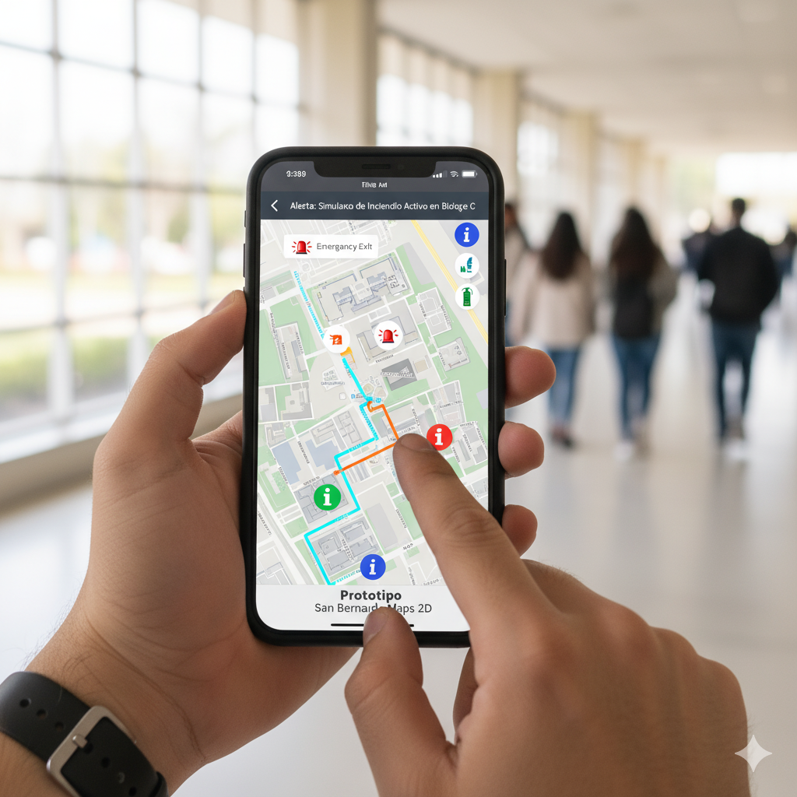


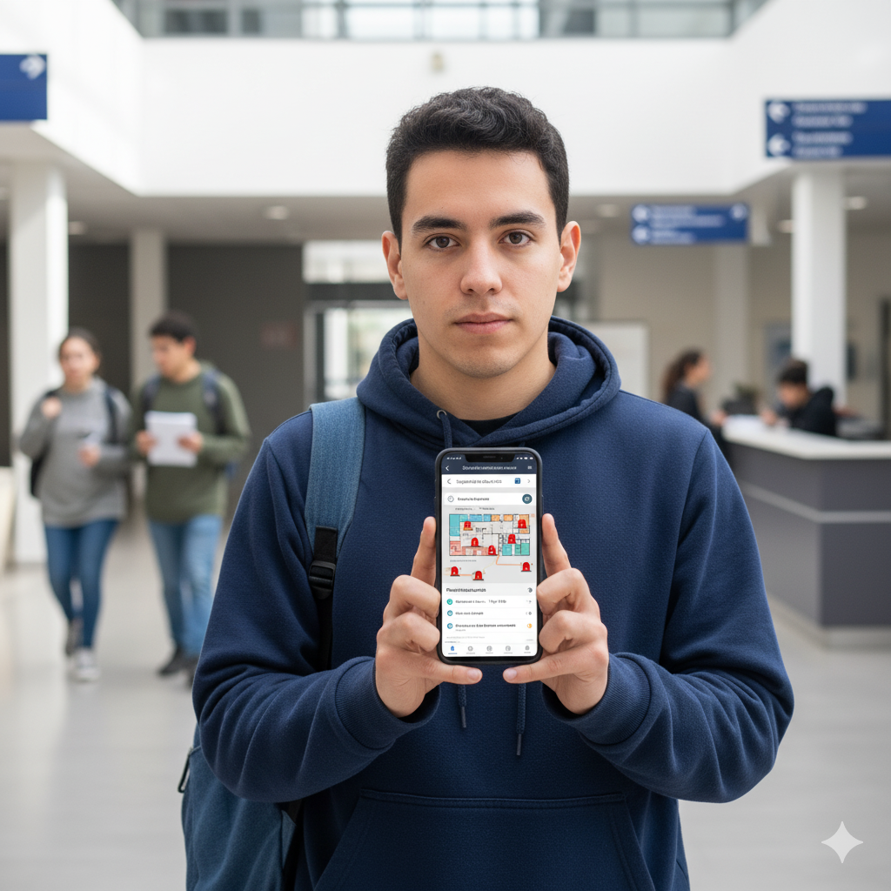
SAN BERNARDO
MAPS 2D
Prototipo San Bernardo Maps 2D (App móvil con mapa interactivo)
NOV 2025
Rutas internas simples y búsqueda de salas.
Puntos de emergencia y notificaciones.

Slide 4




PROPUESTA DE VALOR
SAN BERNARDO
MAPS 2D
NOV 2025
Rutas simples y claras.
Soporte en emergencias (protocolos, SOS).
Sede informada, actualizada y segura.

Slide 5
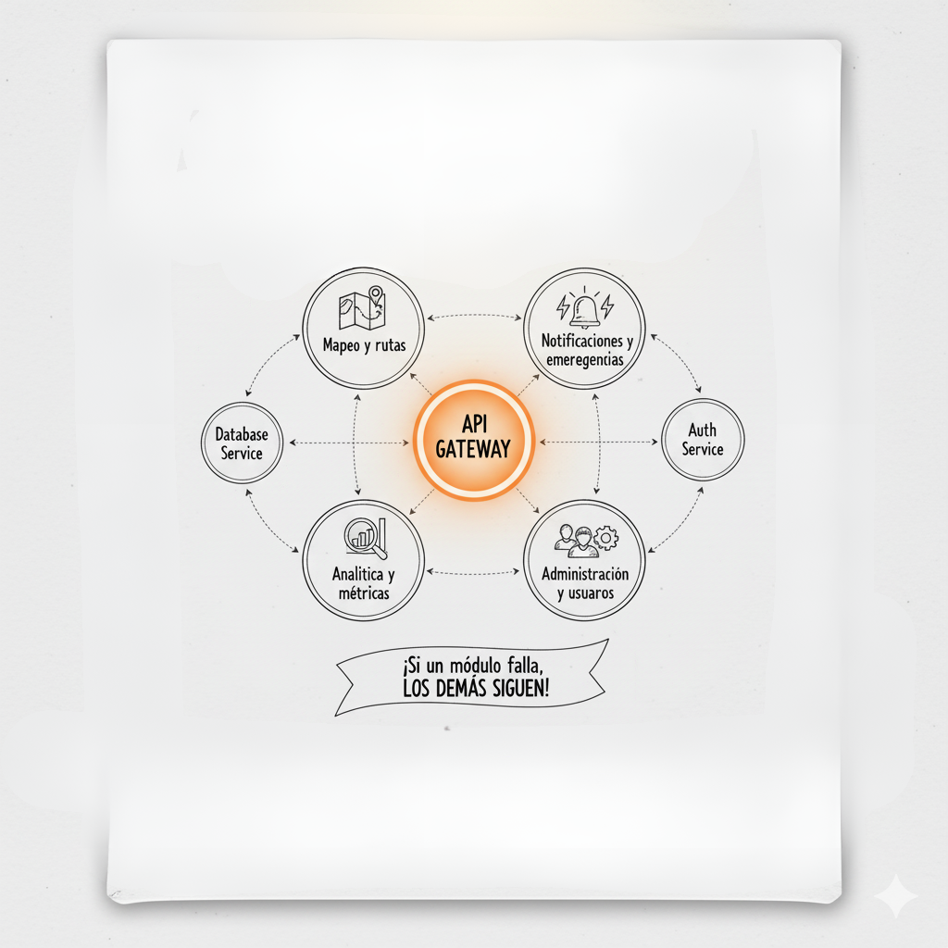

SAN BERNARDO
MAPS 2D
ARQUITECTURA
NOV 2025
Microservicios.
Cada módulo trabaja de forma independiente.
Si un módulo falla, los demás continúan operando.
Módulos principales:
Mapeo y rutas
Notificaciones y emergencias
Analítica y métricas
Administración y usuarios

Slide 6

SAN BERNARDO
MAPS 2D
NOV 2025
DEMO
Login
Pantalla Inicio
Mapas
Alertas

Slide 7
Patrocinado por:
MUCHAS
GRACIAS

